Slide 1
Prototype
Présentation du design pattern

Slide 2
Sommaire
Définition
Motivation
Application
Structure

Slide 3
Définition

Slide 4
Motivation

Slide 5
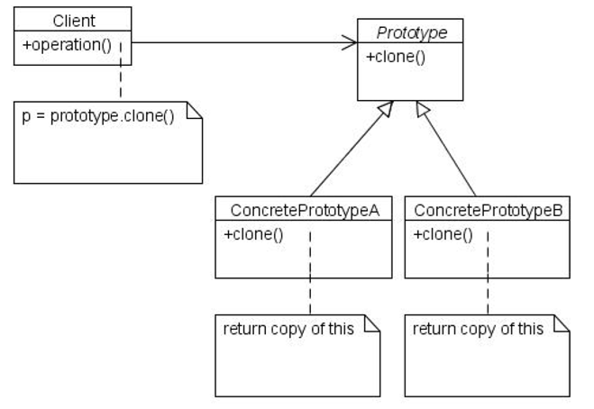
Structure
Notes:
Prototype déclare une interface pour se cloner
ConcretePrototype implémente une méthode pour se cloner
Client crée un nouvel objet et demande au prototype de se cloner

